Slide 1
密码应用与安全性评估
第1章 密码基础知识(1)
授课教师：郭祯
学期
Notes:
每次课2个学时，每次课做一个ppt文件。 章节名称见进度表。

Slide 2
课程信息
课程信息
课程名称：密码应用与安全性评估
课程名称（英文）：Cryptology Application and Security Assessment
课程学时：32理论
课程类型：选修/必修
考核方式：考查/考试
平时成绩：考勤+作业+课堂表现（实验、期中测试等）
期末成绩：论文（考试、答辩等）
课程网站：可选

Slide 3

目录
密码应用概述
2. 密码应用安全性评估基本原理
3. 密码技术发展

Slide 4
密码应用概述
密码的概念
密码是指使用特定变换的方法对信息等进行加密保护、安全认证的技术、产品和服务。
特定变换是指明文和密文相互转化的各种数学方法和实现机制；
加密保护是使用特定变换将信息变换成攻击者无法识别的序列，即将明文变成密文；
安全认证是使用特定变换，确认信息是否被篡改、是否来自可靠信息源以及确认信息发送行为是否真实存在，即确认信息和主体的真实可靠性；
技术是指利用物项实现加密保护或安全认证的方法或手段；
产品是指以实现加密保护或安全认证为核心功能的设备与系统；
服务是基于密码技术和产品实现密码功能的行为。

Slide 5
密码应用概述
密码的概念
我国密码分为：
核心密码
普通密码
商用密码
其中商用密码用于保护不属于国家秘密的信息。
从内容上看，密码技术主要包括:
密码编码、实现、协议、安全防护、分析破译
密钥管理：产生、分发、传递、使用、销毁
典型的密码技术有密码算法、密钥管理和密码协议。

Slide 6
密码应用概述
密码技术的组成
密码算法：密码算法是实现信息加密和认证标签生成的特定规则。不同的密码算法实现不同的变换规则，包括加密算法（将明文转化为密文）、解密算法（将密文还原为明文）、数字签名算法（类似于手写签名）、杂凑算法（将任意长消息压缩为固定长摘要）等。
密钥管理：密钥管理涉及密钥全生命周期的管理，包括密钥的产生、分发、存储、更新、归档、撤销、备份、恢复和销毁等。密钥在密码算法中是控制密码变换的关键参数，相当于一把“钥匙”。只有持有正确的密钥，才能解密密文还原成明文，或者产生唯一的数字签名，以确保签名的真实性。
密码协议：密码协议是参与者为达到加密保护或安全认证目的而约定的交互规则。它将密码算法应用于具体使用环境，是密码技术中的重要组成部分，内容非常丰富。

Slide 7
密码应用概述
密码技术的重要作用
密码在网络和信息安全中扮演着至关重要的角色。它直接关系国家政治安全、经济安全、国防安全和网络安全，同时保护社会组织和公民个人的合法权益。
密码技术在网络空间安全防护中具有重要的基础支撑作用，被认为是维护网络安全最有效、最可靠、最经济的技术手段。
随着信息化快速发展，密码在保护国家安全、促进经济社会发展、保护公民合法权益和个人隐私等方面的重要性和战略地位将更为凸显。
正确、有效地使用密码技术，尤其是自主、安全、可控的密码技术，不仅是对国家安全和经济社会发展的有力护航，也是对公民合法权益和个人隐私的有力保障。

Slide 8
密码应用概述
密码技术的重要作用
密码是“基因”，是网络安全的核心技术和基础支撑：密码能够实现网络空间身份防假冒、信息防泄密、内容防篡改、行为抗抵赖等功能，满足网络与信息系统对保密性、完整性、真实性和不可否认性等安全需求。
密码是“信使”，构建网络信任体系的重要基石：在信息时代，网络空间的信任至关重要，密码算法和密码协议可解决人、机、物的身份标识、身份鉴别、统一管理、信任传递和行为审计问题，是实现安全、可信、可控的互联互通的核心技术手段。
密码是“卫士”，是国家重要的战略性资源： 密码技术与核技术、航天技术并称为国家的三大“撒手锏”技术，具有重要的战略性地位。近年来，我国密码算法设计分析能力达到国际先进水平，我国自主设计的商用密码算法ZUC、SM2、SM3和SM9已成为国际标准。

Slide 9
密码应用概述
信息安全的主要目标
信息安全的主要目标可以用“CIA”来概括：保障信息的保密性（Confidentiality）、完整性（Integrity）、可用性（Availability）。
近年来，随着信息处理分工的发展，真实性（Authenticity）成为信息安全的主要目标，特别是在云计算、移动互联网等环境下。
此外，不可否认性（Non-repudiation）的重要性也日益凸显，尤其在网络交易中。
在这些目标中，密码技术与除了可用性外的其他特性密切相关，因此密码技术在信息安全中显得至关重要。

Slide 10
密码应用概述
密码技术的核心功能
信息保密性：保证信息不被泄露给非授权的个人或进程。通过加密和解密技术，可以方便地实现信息的保密性。
信息来源和实体身份的真实性：确保信息来源可靠，没有被伪造和篡改，同时确保信息收发双方的身份与声称的相一致。采用密码技术中的安全认证技术，可以方便地实现信息来源和实体身份的真实性。
数据完整性：确保数据没有受到非授权的篡改或破坏。采用密码杂凑算法可以很方便地实现数据的完整性。
行为的不可否认性：确保一个已经发生的操作行为无法否认。采用数字签名算法可以很方便地实现行为的不可否认性。

Slide 11
密码应用概述
密码应用技术框架
密码应用技术框架包括密码资源、密码支撑、密码服务、密码应用四个层次，以及提供管理服务的密码管理基础设施。
密码资源层提供基础性的密码算法资源。在底层，提供序列、分组、公钥、杂凑、随机数生成等基础密码算法。上层对底层基础密码算法进行封装，以算法软件、算法IP核、算法芯片等形态进行提供。
密码支撑层提供密码资源的调用。该层由各类商用密码产品组成，如安全芯片类、密码模块类、密码整机类等。典型产品包括可信密码模块、智能IC卡、密码卡、服务器密码机等。
密码服务层提供密码应用接口，分为对称密码服务、公钥密码服务及其他相关服务。该层为上层应用提供数据的保密性保护、身份鉴别、数据完整性保护、抗抵赖等功能。

Slide 12
密码应用概述
密码应用技术框架
密码应用技术框架包括密码资源、密码支撑、密码服务、密码应用四个层次，以及提供管理服务的密码管理基础设施。
密码应用层调用密码服务层提供的密码应用接口，实现所需的数据加密、解密、数字签名和验签等功能，为信息系统提供具有安全功能的应用业务。典型应用包括安全电子邮件系统、电子印章系统、安全公文传输、桌面安全防护、权限管理系统、可信时间戳系统等。
密码管理基础设施作为一个相对独立的组件，为上述四层提供运维管理、信任管理、设备管理、密钥管理等功能。

Slide 13
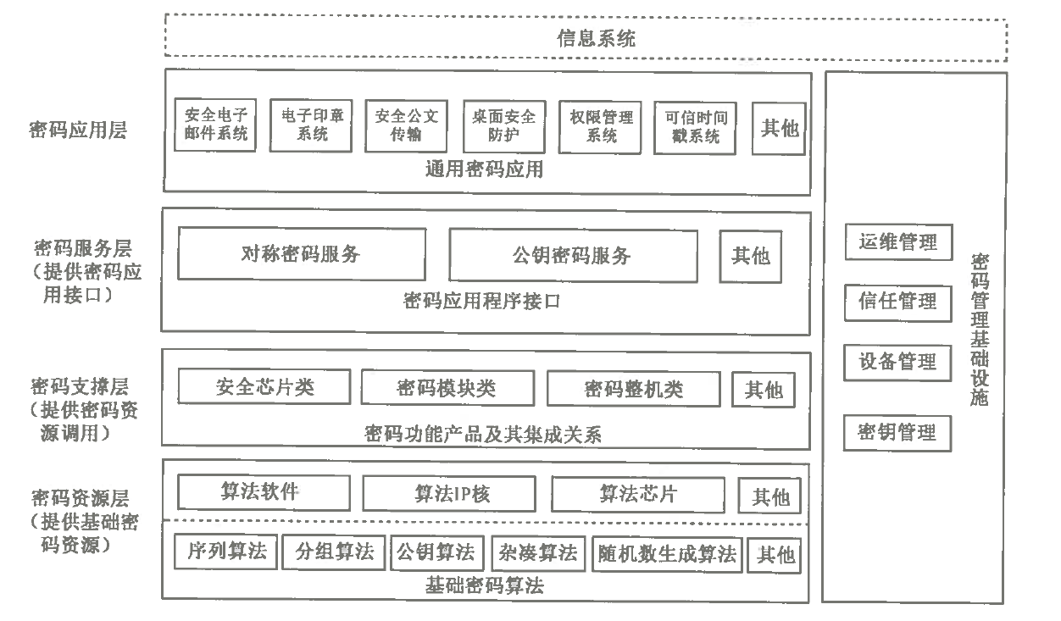
密码应用概述
密码应用技术框架

Slide 14
密码应用概述
密码应用中的安全性问题
密码技术被弃用。只有被上层应用调用，密码技术才有机会发挥作用。如果信息系统应用开发商对密码在安全防护中的重要地位缺乏认识，为节省资源或贪图便利，在开发工作中故意忽视密码技术，那么此类应用中信息的保密性、信息来源的真实性、数据的完整性和行为的不可否认性等必然会缺乏相应密码算法、协议等的支撑，整个系统会毫无安全可言。
密码技术被乱用。如果信息系统应用开发商对密码在信息互联互通中的重要作用缺乏认识，不严格执行密码标准，不规范调用密码技术，就会导致系统无法对接，甚至出现安全漏洞。
密码技术被误用。如果信息系统应用开发商对密码应用缺乏技能和经验，不了解密码算法的类型、协议参与方的角色要求、关键参数的类型和规模等基本知识，错误调用密码技术，就会不可避免地产生安全漏洞。

Slide 15
密码应用概述
密码应用中的安全性问题
密码技术只有得到合规、正确、有效应用，才能发挥安全支撑作用，否则应用系统的安全问题就没有真正解决。
弃用、乱用、误用密码技术都将导致安全问题，因此，正确规范使用密码技术是信息系统应用开发商必须学习并熟练掌握的基本能力。
只有信息系统应用开发商才有机会了解、提炼用户的实际安全需求，从而在其使用密码技术建设安全应用的过程中有机会做到“正确规范”。

Slide 16
密码应用安全性评估基本原理
信息安全管理
信息是一种重要资产，需要得到妥善保护和安全管理。
人们在长期信息安全实践中逐渐认识到，纯粹依靠技术手段建立信息安全保障体系，不可能达到对整个系统的安全保护。
管理因素在信息安全中的重要性逐渐提升，在信息安全中发挥着不可或缺的作用。
信息安全管理给出了一套可以被管理层理解的制度框架和系列安全管理要项，并指导组织（信息系统的责任方）通过采用适当控制措施，建立完善信息安全管理体系。

Slide 17
密码应用安全性评估基本原理
信息安全管理标准
国际上较重要的信息安全管理标准有ISO/IEC TR13335、BS7799、NIST SP800系列等。
英国标准协会(BSI)制定的BS7799标准的影响力最为广泛，基本上已经成为国际公认的信息安全管理体系认证标准。
2000年12月，BS7799-1通过国际标准化组织认可，正式成为国际标准ISO 17799，这是通过ISO表决最快的一个标准，足见世界各国对该标准的关注和接受程度。
2005年，改版后的 BS7799-2成为ISO/IEC 27001， 即信息安全管理体系要求。
我国信息安全管理标准GB/T 22080-2016《信息技术 安全技术 信息安全管理体系要求》就是等同采用的国际标准ISO/IEC 27001：2013。

Slide 18
密码应用安全性评估基本原理
信息安全管理标准
信息安全管理标准提出了有效实施信息安全管理的建议，介绍了信息安全管理的方法和程序。
用户可以参照信息安全管理标准制定自己的安全管理计划和实施步骤，为规划、实施和估量有效的安全管理实践提供参考依据。
在信息安全管理标准中，信息安全不再是人们传统观念上的安全，即添加防火墙或路由器等简单的设备就可保证安全，而是、种系统和全局的观念。

Slide 19
密码应用安全性评估基本原理
信息安全管理标准
信息安全管理标准基于风险管理的思想，指导组织建立信息安全管理体系。
是一个系统化、程序化和文件化的管理体系；
基于系统、全面、科学的安全风险评估，体现预防控制为主的思想；
强调遵守国家有关信息安全法律法规及其他合同方要求，强调全过程和动态控制；
本着成本控制与风险平衡的原则，合理选择安全控制方式来保护组织所拥有的关键信息资产；
使信息风险的发生概率和危害降低到可接受水平，确保信息的保密性、完整性和可用性，保持组织业务运作的持续性。

Slide 20
密码应用安全性评估基本原理
PDCA管理循环
PDCA(Plan-Do-Check-Act)管理循环，即“计划-实施-检查-改进”管理循环，是一种经典的信息安全过程管理方式。它由美国质量管理专家休哈特博士首先提出，并由美国质量管理家戴明采纳、宣传并获得普及，因此也称为“戴明环”。
PDCA管理循环在ISO/IEC 27001-2005中被强调，用于建立、实施信息安全管理体系并持续改进其有效性的方法。许多国际管理体系标准如ISO 9001、ISO 14001等也广泛采用PDCA管理循环，作为管理体系持续改进的有效模式。

Slide 21
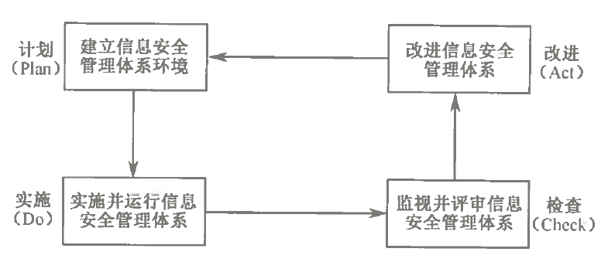
密码应用安全性评估基本原理
PDCA管理循环的重要内容
PDCA管理循环鼓励用户强调以下内容的重要性：
计划(Plan)：理解组织的信息安全要求，建立信息安全方针和目标。
实施(Do)：在管理组织整体业务风险背景下实施和运行控制。
检查(Check)：监控并评审信息安全管理体系的业绩和有效性。
改进(Act)：在目标测量的基础上持续改进。

Slide 22
密码应用安全性评估基本原理
PDCA管理循环的四个阶段
计划(Plan)阶段：建立信息安全管理体系环境。
确定信息安全管理体系的范围和详略程度；
识别和评估信息安全风险；
制定处理计划和安全控制方案。
该阶段需要记录所有重要活动并形成文档以备将来追溯和控制更改情况。

Slide 23
密码应用安全性评估基本原理
PDCA管理循环的四个阶段
实施(Do)阶段：实施并运行信息安全管理体系
以适当的优先权进行管理运作识别和评估信息安全风险；
执行所选择的控制措施来管理计划阶段识别的信息安全风险。
实施阶段需要分配适当的资源运行信息安全管理体系和所有的安全控制，并监视风险变化。

Slide 24
密码应用安全性评估基本原理
PDCA管理循环的四个阶段
检查(Check)阶段：监视并评审信息安全管理体系。
分析信息安全管理体系运行效果，寻求改进机会；
通过多种方式检查信息安全管理体系的运行情况，评审有效性；
识别剩余风险和可接受风险的等级；
报告影响信息安全管理体系有效性的活动和事件。

Slide 25
密码应用安全性评估基本原理
PDCA管理循环的四个阶段
改进(Act)阶段：改进信息安全管理体系。
根据检查阶段的结论来改进系统；
如果评审无问题，则继续执行；
若评审有问题，则按照既定方案修正；
如果存在不符合项，则采用纠正措施；
改进阶段放在信息安全管理体系持续完善的大背景下，以长远的眼光来谋划，确保改进不仅解决当前问题，还预防类似事故再次发生。

Slide 26
密码应用安全性评估基本原理
信息安全风险评估的定义
信息系统的安全风险是指来自于自然、环境或人为威胁，利用系统存在的脆弱性，给系统造成负面影响的潜在可能。
GB/T 20984-2007《信息安全技术信息安全风险评估规范》对信息安全风险评估进行了定义：它是依据国家有关信息技术标准，运用相应的技术手段和方法，对信息系统及其处理、传输和存储的信息的保密性、完整性和可用性等安全属性进行评价的过程。信息安全风险评估的目标是评估信息系统资产面临的威胁和威胁利用脆弱性导致安全事件的可能性，并结合安全事件所涉及的资产价值来判断安全事件一旦发生对组织造成的影响。
在NIST SP 800-12中，信息安全风险评估是分析和解释风险的过程，包括确定评估范围和方法，搜集和分析风险相关数据，解释风险评估结果。

Slide 27
密码应用安全性评估基本原理
信息安全风险评估的目的和用途
信息安全风险评估的目的是评价目标实体的安全风险，并根据既定的风险接受准则判定风险是否被接受。
对于可接受风险，只需做标识和监视，而不需要额外的控制；
对于不可接受风险，则需要采取措施将其降低到可接受程度。
风险评估在信息系统生命周期各个阶段都起着重要的作用，贯穿了整个信息系统的规划、实施和运维阶段。
在计划阶段，通过风险评估确定系统的安全目标；
在实施阶段，评估系统的安全目标达成情况；
在检查阶段，即运行维护阶段，持续实施风险评估以识别系统面临的不断变化的风险，确保安全措施的有效性，确保安全目标实现。

Slide 28
密码应用安全性评估基本原理
信息安全风险评估的基本要素
资产(Asset)：对组织有价值的信息或资源，包括信息系统、信息、生产或服务能力、人员能力和信誉等。资产需要得到妥善保护。
威胁(Threat)：可能对资产或组织造成损害的意外事件的潜在因素，包括人为威胁（故意和无意）和非人为威胁（自然和环境）。威胁的发生可能性需要评估。
脆弱性(Vulnerability)：可能被威胁利用的资产或若干资产的薄弱环节。脆弱性本身并不能构成伤害，但是在被威胁利用后可能导致损害。脆弱性的严重性和可被利用程度需要评估。
风险(Risk)：威胁发生时，给组织带来的直接或间接损失或伤害。风险的量化可以通过概率和危害的大小来度量。
安全措施(Security Measure)：保护资产、抵御威胁、减少脆弱性、降低安全事件影响和打击信息犯罪的实践、规程和机制。

Slide 29
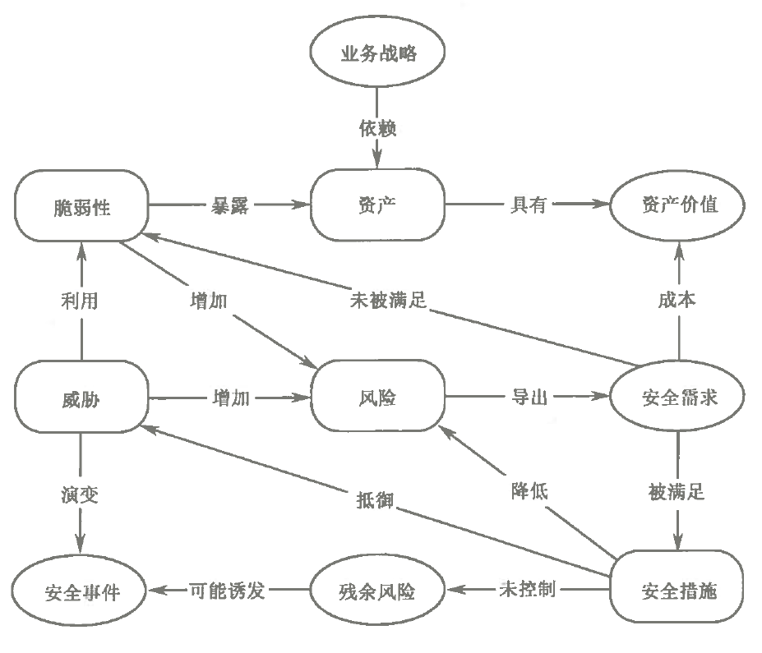
密码应用安全性评估基本原理
GB/T 20984-2007信息安全风险评估要素关系图
圆角方框部分的内容为风险评估的基本要素;
椭圆部分的内容是与这些要素相关的属性;
风险评估围绕着资产、威胁、脆弱性、风险和安全措施这些基本要素展开;
在对基本要素的评估过程中，需要充分考虑业务战略、资产价值、安全求、安全事件、残余风险等与这些基本要素相关的各类属性。

Slide 30
密码应用安全性评估基本原理
密码应用安全性评估在密码应用管理中的定位
在信息安全管理标准BS7799中，信息安全管理采用“计划-实施-检查-改进”循环，即PDCA管理循环保证管理体系持续改进。
同样，密码应用管理过程应遵循信息安全管理科学规律，采用“计划-实施-检查-改进”循环，以保证密码应用管理体系的持续改进。
密码应用安全性评估是保障密码应用合规、正确、有效的重要组成部分，它助密码应用管理过程构成闭环，使密码应用管理体系得到持续改进。
密码应用安全性评估活动贯穿于密码应用管理过程整个生命周期。

Slide 31
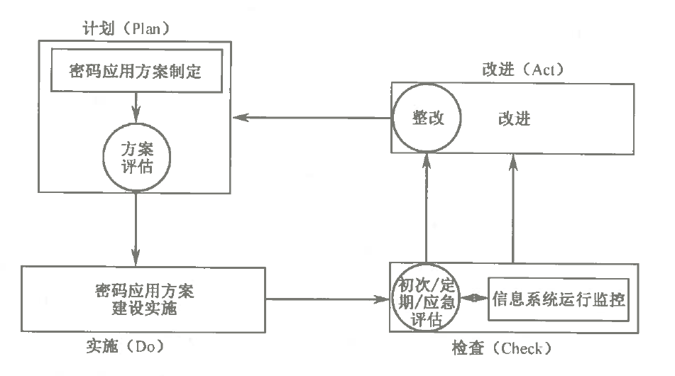
密码应用安全性评估基本原理
密码应用安全性评估在密码应用管理中的定位

Slide 32
密码应用安全性评估基本原理
密码应用安全性评估在密码应用管理中的定位
计划阶段 (Plan)
在计划阶段，应详细梳理分析信息系统所包含的网络平台、应用系统和数据资源的信息保护需求，定义密码应用安全需求，设计密码应用总体架构和详细方案，包括拟使用的密码组件、密码产品、协议、服务等密码支撑资源。
根据《商用密码应用安全性评估管理办法》的要求，在信息系统规划阶段，信息系统责任方应当依据密码技术标准，制定密码应用方案，组织专家或委托具有相关资质的测评机构进行评估。
对密码应用方案的评估是保证计划(Plan)阶段有效性（密码应用方案的合理性）的必要手段，密码应用方案经过评估或者整改通过后，可进入系统建设阶段，也就是信息安全管理的实施(Do)阶段。

Slide 33
密码应用安全性评估基本原理
密码应用安全性评估在密码应用管理中的定位
实施阶段 (Do)
在实施阶段，信息系统责任方需要按照计划阶段产出的评审通过的密码应用方案实施系统建设。
密码技术只有得到合规、正确、有效应用，才能发挥安全支撑作用。
信息系统应用开发商需具备正确规范使用密码支撑资源的基本能力，并应系统了解、提炼用户实际安全需求，细化密码应用方案，确保在调用密码支撑资源建设安全应用过程中做到“正确规范”，避免发生弃用、误用、乱用密码技术的情况。

Slide 34
密码应用安全性评估基本原理
密码应用安全性评估在密码应用管理中的定位
检查阶段 (Check)
在检查阶段，密码应用安全性评估包括初次评估、定期评估和应急评估三种情况。
针对已经建设完成的信息系统，责任方应当进行密码应用安全性评估，即初次评估，评估结果作为项目建设验收的必备材料，评估通过后，方可投入运行。
系统投入运行后，信息系统责任方应当定期开展密码应用安全性评估。其中，关键信息基础设施、网络安全等级保护第三级及以上信息系统，每年应至少评估一次。
当系统发生密码相关重大安全事件、重大调整或特殊紧急情况时，信息系统责任方应当及时开展密码应用安全性评估，即应急评估，并依据评估结果进行应急处置。

Slide 35
密码应用安全性评估基本原理
密码应用安全性评估在密码应用管理中的定位
改进阶段（Act）
若评估未通过，信息系统责任方应当限期整改并重新组织评估，也就是进入信息安全管理的改进(Act)阶段，进入新一轮的PDCA管理循环。只有系统整改完成，并通过重新评估后方可投入运行。
密码应用管理形成了一个完整的循环，且密码应用安全性评估过程是其中重要的组成部分。密码应用安全性评估能够保证各个阶段密码应用的有效性，并能够持续改进密码在信息系统中应用的安全性，为信息系统的安全提供坚实的基础支撑。

Slide 36
密码应用安全性评估基本原理
密码应用安全性评估与产品检测的关系
采用质量合格的信息安全产品是信息安全保障措施有效的基础，典型的信息安全产品包括安全路由器、防火墙等。
建设一个信息系统，在信息安全管理的计划（plan）阶段，就应完成所需要使用的信息安全产品的选型；
在制定密码应用方案时，也应完成所需要使用的密码产品的选型。
用户可以根据需求（包括要保护资产的价值和密码产品的使用环境）选择和部署不同等级的密码产品搭建信息系统。

Slide 37
密码应用安全性评估基本原理
密码应用安全性评估与信息系统安全的关系
在信息系统建设时，使用了合规的信息安全产品和密码产品，并不能确保构造出的信息系统足够安全，动态的进行安全性评估能显著增强信息系统安全。
密码应用安全是整体安全，不仅包括密码算法安全、密码协议安全、密码设备安全，还要立足系统安全、体系安全和动态安全。

Slide 38
密码应用安全性评估基本原理
密码应用安全性评估与信息安全风险评估的关系
分析信息系统的密码应用安全需求、制定密码应用方案，需要基于信息安全风险评估的结果
进行密码应用安全性评估时，在对不同测评单元给出测评结果后，还需判断密码应用是否有效解决了相关的安全问题、是否还存在高风险的情况。
密码应用安全性评估借鉴了风险评估的原理和方法，测评人员需要具有系统化、专业化的密码应用安全性评估能力和一定的信息安全风险评估能力。

Slide 39
密码技术发展
古典密码
密码学家常常是凭借直觉和信念来进行密码设计和分析，而不是推理证明。
古典密码的两个主要体制是代换密码和置换密码。
代换密码采用一个代换表，将一段明文变换成一段密文，这个代换表就是密钥。
如果代换表只有一个，则代换过程被称为单表代换。
如果代换表多于一个，则代换过程被称为多表代换。
置换密码是一种特殊的代换密码，置换密码变换过程不改变明文字母，只改变它们的位置。

Slide 40
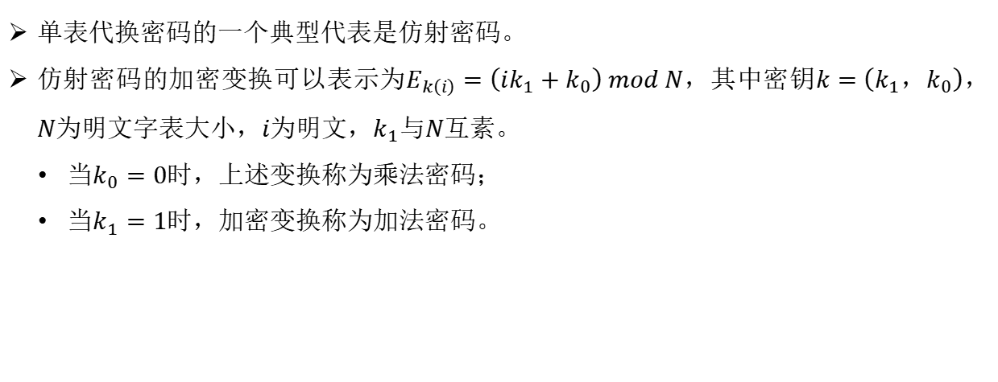
密码技术发展
单表代换密码
单表代换密码的一个典型代表是仿射密码。
仿射密码的加密变换可以表示为$E_{k\left(i\right)}=\left.\left(ik_{1}+k_{0}\right.\right) mod N$，其中密钥$k=\left(k_{1}，k_{0}\right)$，$N$为明文字表大小，$i$为明文，$k_{1}$与$N$互素。
当$k_{0}=0$时，上述变换称为乘法密码；
当$k_{1}=1$时，加密变换称为加法密码。

Slide 41
密码技术发展
凯撒密码
“恺撒密码”是一种典型的加法密码，这种密码曾经被罗马帝国的恺撒大帝频繁用于战争通信，因此称为“恺撒密码”。
对于英文字母表，恺撒密码的密钥取值范围只有25，即只能构造出25种不同的明密文代换表。因此，恺撒密码很容易被穷举破译。
明文 | i am nine
对应数字 | 8，0，12，13，8，13，4
模加数字 | 11，11，11，11，11，11，11
模加结果 | 19，11，23，24，19，24，15
密文 | t lx ytyp

Slide 42
密码技术发展
多表代换密码
为了进一步提高密码强度，在单表代换的基础上，又进一步提出了多表代换。
多表代换密码是以一系列（两个以上）代换表依次对明文消息的字母进行代换的加密方法。
多表代换密码的典型代表是维吉尼亚密码，由法国数学家Blaise de Vigenére在1858年提出。

Slide 43
密码技术发展
维吉尼亚密码
维吉尼亚密码是一种以位移代换为基础的周期代换密码，其中代换表的数目为d，d个代换表由d个字母序列确定的密钥决定。
明文 | i am nine i feel very good
对应数字 | 8，0，12，13，8，13，4，8，5，4，4，11，21，4，17，24，6，14，14，3
模加数字 | 2，8，15，7，4，17，2，8，15，7，4，17，2，8，15，7，4，17，2，8
模加结果 | 10，8，1，20，12，4，6，16，20，11，8，2，23，12，6，5，10，5，16，11
密文 | k ib umeg q ulie xmgf kfql

Slide 44
密码技术发展
置换密码
置换密码的典型代表是栅栏密码。
栅栏密码出现于1861年至1865年的美国南北战争时期。
其加密原理是：明文按列写入，密文按行输出。
加密过程可以使用一个置换也可以使用多个置换。
与代换密码相比，置换密码可以打破消息中的某些固定结构模式，这个优点被融入到现代密码算法的设计中。

Slide 45
密码技术发展
古典密码的安全性
古典密码在对抗密码分析方面有较大不足。
古典密码在统计特性方面存在安全缺陷。
在单表代换下，字母的统计特性没有发生改变，可以用于密码破译。
多表代换下，用重合指数法等分析方法可以很容易地确定维吉尼亚密码密钥长度，再用攻击单表代换的方法确定密钥字。
已有事实证明，用唯密文攻击法（攻击者只拥有一个或者多个用同一个密钥加密的密文）分析单表和多表代换密码是可行的，因此，以上古典密码都是不安全的。

Slide 46
密码技术发展
机械密码
密码学的两个分支：密码编码学与密码分析学，两者相互促进，使得密码技术不断发展演进。
密码系统变得越来越复杂，手工作业方式难以满足复杂密码运算的要求。
密码研究者设计出了一些机械和电动设备，自动实现了加密和解密计算，这一阶段的密码称为机械密码。

Slide 47
密码技术发展
恩尼格玛密码机
恩尼格玛密码机由德国人亚瑟·谢尔比乌斯和理查德·里特发明；
20世纪20年代开始用于商业，后来被一些国家的军队与政府进行改造并使用；
恩尼格玛密码机由多组转子组成，每组转子刻有1到26个数字，对应26个字母；转子的转动方向、相互位置以及连线板的连线状态使得整个密码机构成了复杂的多表代换密码系统。
电报收发双方，则只要按照约定的转子方向、位置和连线板的连线状况（相当于密钥），就可以非常轻松简单地进行通信。

Slide 48
密码技术发展
现代密码
“信息论之父”香农关于保密通信理论的发表和美国数据加密标准DES的公布，以及公钥密码思想的提出，标志着现代密码时期的开启和密码技术的蓬勃发展。
20世纪40年代末，香农连续发表了两篇著名论文《保密系统的通信理论》和《通信的数学理论》，提出了理想密码模型“一次一密”理论。
20世纪70年代初，IBM公司密码学者Horst Feistel开始设计一种分组密码算法
随后近20年中，DES算法一直是世界范围内许多金融机构安全电子商务使用的标准算法。
1997年1月，美国国家标准与技术研究院(NIST)发布公告征集高级加密标准AES算法，用于取代DES算法作为美国新的联邦信息处理标准。

Slide 49
密码技术发展
现代密码
“信息论之父”香农关于保密通信理论的发表和美国数据加密标准DES的公布，以及公钥密码思想的提出，标志着现代密码时期的开启和密码技术的蓬勃发展。
1976年，Diffie和Hellman发表题为《密码学的新方向》(New Directions in Cryptography)的著名文章，他们首次证明了在发送端和接收端无密钥传输的保密通信是可能的，从而开创了密码学的新纪元。
1977年，Rivest、Shamir和Adleman三人提出了第一个比较完善和实用的公钥加密算法和签名方案，这就是著名的RSA算法。
1985年另一个强大而实用的公钥方案被公布，称作ElCamal算法，它的安全性基于离散对数问题，在密码协议中有大量应用。

Slide 50
密码技术发展
现代密码
进入21世纪，随着计算机运行速度的极大提高，RSA算法的安全性受到了严重威胁；
椭圆曲线离散对数问题被人们提上日程，基于这个数学难题设计的椭圆曲线公钥密码算法成为研究热点。2005年2月16日，美国国家安全局宣布采用椭圆曲线密码作为美国政府标准的一 部分。
2004年王小云教授在国际密码学年会--美密会上宣布利用模差分分析方法成功找到了MD4和MD5等算法的碰撞，之后不久，SHA-1算法也被同样的分析方法破解。
2007年，NIST宣布公开征集新一代的密码杂凑算法。经过层层遴选，2012年10月，NIST 宣布Keccak算法成为新的杂凑算法标准，即SHA-3算法。

Slide 51
密码技术发展
我国商用密码发展历程
1999年，《商用密码管理条例》发布；
2006年，国家密码管理局公布无线局域网产品适用的SMS4算法，后更名为SM4算法。
2011年，我国自主设计的序列密码算法ZUC，与美国AES、欧洲SNOW 3G共同成为了4G移动通信密码算法国际标准。
2010年，国家密码管理局公布了密码杂凑算法SM3。
2010年，国家密码管理局公布了SM2椭圆曲线公钥密码算法。
2016年，国家密码管理局发布了SM9标识密码算法密码行业标准。

Slide 52
密码技术发展
密码技术发展趋势
抗量子攻击
新型计算模式（如量子计算和生物计算）的出现对现代密码所基于数学问题假设的困难性提出了新的挑战，其中最重要的是量子计算中的Shor算法和Grover算法对密码算法安全性带来的影响。
美国已于2016年年底启动了后量子密码算法的征集工作。基于格的密码、基于多变量的密码、基于编码的密码和基于杂凑函数的密码等公钥密码体制，目前尚未找到有效量子攻击的方法。

Slide 53
密码技术发展
基于格的密码
作为一个数学概念，格的研究可以追溯到17世纪的拉格朗日和高斯等著名数学家。
1996年Ajtai开启了将格作为一种设计工具来设计密码算法的研究方向。
Regev提出了基于带错误学习(Learning With Errors，LWE)问题的公钥加密算法，并将其归约到了格上的基础困难问题。
目前，基于格的密码已经成为最引人注意的后量子密码算法之一。

Slide 54
密码技术发展
基于多变量的密码
基于多变量的公钥密码系统的安全性建立在求解有限域上随机产生的非线性多变量多项式方程组的困难性之上。
基于多变量的公钥密码系统的优点在于其运算都是在较小的有限域上实现，因此效率较高。
其缺点是密钥量较大，而且随着变量个数的增加及多项式次数的增加，密钥量增长较快。
目前，公认的高效且安全的基于多变量的公钥密码体制不多，且主要用于签名认证。

Slide 55
密码技术发展
基于编码的密码
基于编码的公钥密码的安全性依赖于随机线性码译码的困难性。
基于编码的公钥密码的密钥量也较大，因此未能广泛使用。
大多数基于编码的公钥密码使用Goppa码，导致密码体制和密钥长度太大而使得效率很低。

Slide 56
密码技术发展
基于杂凑函数的密码
从设计的角度观察，只要有单向函数就可以设计数字签名算法，因此可以基于杂凑函数来设计数字签名算法，而不需要依赖于任何困难假设。
第一个基于散列函数的一次性签名算法由计算机安全专家Lamport在1979年提出，之后被密码学家Merkle扩展为多签名算法。
目前最新的改进型XMSS (extended Merkle Signature scheme) 已经在IETF中进行了标准化工作，形成了RFC 8391。

Slide 57
密码技术发展
抵抗密钥攻击
现代密码学中的密码算法设计工作在假定密钥和随机数保密的情况下考虑算法的安全性，即将密码算法抽象为一个黑盒子，攻击者无法获得密钥和随机数的任何信息，只能通过设定的接口与密码算法进行交互。
然而，随着移动便携终端设备的流行，攻击者可能通过侧信道、后门等诸多手段获取私钥和随机数各种信息，或者对私钥进行篡改。
因此，设计能够容忍密钥和随机数不完美保密的密码算法是密码技术的一个新的发展趋势。

Slide 58
密码技术发展
密钥泄露容忍
密钥泄露容忍(Key Leakage Resilience)主要研究如何在密钥泄露的情况下保证密码方案的安全性。
密钥泄露容忍的研究动机主要来自于针对密码系统的侧信道攻击。
针对密钥泄露容忍的防护一直是密码系统的研究重点之一，主要采取针对性的防御措施，如电磁屏蔽。
针对密钥泄露容忍的形式化研究开始于Micali和Reyzin，相对于之前的黑盒模型。
然而，密钥泄露容忍只能作为一种辅助手段来对抗密钥泄露攻击，而无法从根本上保护密码算法的安全性。

Slide 59
密码技术发展
白盒密码
在很多应用环境中，密码算法实现所在的运行环境相对开放（如密码算法是由安装在手机安卓操作系统上的APP实现的），攻击者可能完全控制运行环境以及密码算法。
攻击者可以在执行期间，通过分析二进制代码及其运行的内存区域来提取密钥。
白盒密码理论研究的问题就是如何使用密码混淆技术将密钥和密码算法融合在一起，使得攻击者即便实施了上述的“白盒”攻击，也无法提取出密钥，从而降低开放环境下密码算法实现的密钥泄露风险。

Slide 60
密码技术发展
密文计算
在云计算和云存储中，用户将数据的计算任务或存储任务外包给云服务器，而又不想让服务器获得自己的数据。
密码算法需要支持密文状态下的同态操作使得云服务器可以在密文状态下对数据进行计算和处理，同时需要支持密文状态的检索操作。
公钥密码算法的加密过程保持了明文数据的数学结构，从而使得密文具备了同态运算的功能。
基于这一观察，Rivest、Ad-leman和Dertouzos提出了全同态加密的思想。

Slide 61
密码技术发展
全同态加密算法
全同态加密算法需要同时支持加法和乘法的同态操作才能完成对任意可有效计算函数的同态操作。
经典的RSA和ElGamal系列方案能支持乘法操作，Paillier类方案能支持加法操作。
2009年，美国的密码学家Gentry提出了基于理想格上的困难问题设计全同态加密的思想，核心是通过引入噪声使得加密算法同时满足加法、乘法的可交换。
目前全同态加密算法设计还不成熟，效率还有待提升，在安全性证明方面还有一些公开问题需要解决。

Slide 62
密码技术发展
极限性能
随着信息技术应用环境的多样化，各种应用环境对密码算法的性能需求出现了分化，即同一个密码算法无法满足各种应用环境在时延、吞吐率、功耗、成本等方面的性能要求。
这些新的应用不要求密码算法满足所有的安全性和所有的性能指标，却对某些具体的性能指标有着苛刻的要求。
在这一趋势下，如何对成本、时延、吞吐率、功耗等性能因素进行取舍，设计满足应用环境对极端需求的密码算法成为一个重要问题。

Slide 63
密码技术发展
轻量级对称密码算法设计
轻量级对称密码算法是指适用于计算能力、能量供应、存储空间和通信带宽等资源受限的设备的对称密码算法。
由于轻量级分组密码是在资源受限的环境下使用的，其最初的设计理念会考虑硬件实现代价。
近几年的一些应用需求，又对轻量级分组密码提出了新的设计指标，如低延迟、低功耗、易于掩码等。
满足各种特殊应用需求的轻量级分组密码设计将是未来分组密码设计的重点。

Slide 64
密码技术发展
轻量级公钥密码算法设计
在需要公钥密码算法提供更丰富功能的同时，传统公钥密码算法的运算负载是弱终端无法承受的。
格密码的出现为设计轻量级公钥密码算法提供了新思路。由于噪声向量的引入，基于格的密码算法不再依靠大周期来对抗各类攻击。
小模数的线性运算极大降低了计算复杂性，使得公钥密码算法可以部署在物联网的海量弱终端上。
目前基于格的密码算法的密文和密钥尺寸远大于经典公钥密码算法，这是需要解决的主要问题之一。

Slide 65
THANK YOU

